Slide 1
Μέρα που ανθίζει η εργατική τάξη
και ο εργαζόμενος άνθρωπος
Η 1^{η} του Μάη είναι γιορτή αφιερωμένη στους αγώνες των εργαζομένων για καλύτερες συνθήκες εργασίας, για ζωή με δικαιώματα.
ΠΡΩΤΟΜΑΓΙΑ

Slide 2
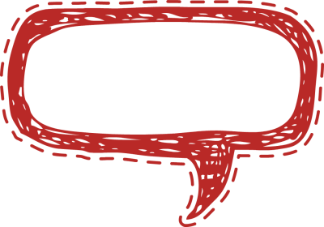
Πώς γεννήθηκε η
Εργατική Πρωτομαγιά;
Γνωρίζεις;
1^{η} Μαΐου 1886. Οι εργάτες των ΗΠΑ αποφασίζουν να κάνουν ΑΠΕΡΓΙΑ. Εκείνη την ημέρα, καθώς και τις επόμενες, οι δρόμοι πλημμυρίζουν με απεργούς και διαδηλωτές. Διαμαρτύρονται για τις πολύ δύσκολες και επικίνδυνες συνθήκες κάτω από τις οποίες δουλεύουν. Πολλοί από αυτούς δουλεύουν ακόμα και 10, 12 ή και 14 ώρες την ημέρα.

Slide 3
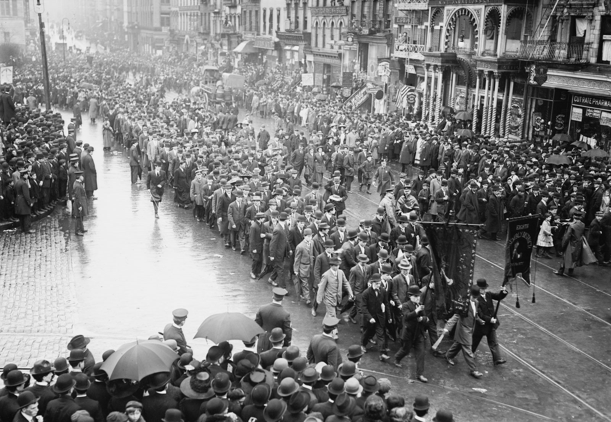
Δίκαιος μισθός για
δίκαιη εργάσιμη ημέρα!
Θέλουμε να τ’ αλλάξουμε τα πράγματα! Βαρεθήκαμε να μοχθούμε απ’ τα χαράματα ίσα – ίσα μόνο για να ζούμε και να μην έχουμε μια ώρα να σκεφτούμε. Θέλουμε να νιώσουμε του ήλιου τη φωτιά και
των λουλουδιών την ευωδιά!
( τραγούδι του Οκταώρου)

Slide 4
Η πόλη του Σικάγο γίνεται θάλασσα απεργών : 90.000 απεργοί και 1.200 εργοστάσια κλειστά…
«Η διαδήλωση άρχιζε, οι χιλιάδες ξεκινούσαν την πορεία και ο καθένας ένιωθε μέσα του τη δύναμη, την τεράστια δύναμη της αλληλεγγύης. Τα παιδιά συχνά έφευγαν από τους γονείς κι έτρεχαν μπροστά. Όλοι γελούσαν με μια αλλόκοτη αγαλλίαση, συνέχεια κοιτούσαν πίσω, το συμπαγή όγκο που βάδιζε, και ήταν σαν να έβλεπαν το σύμβολο της δύναμης των ενωμένων εργατών».

Slide 5
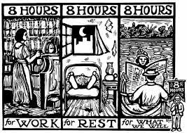
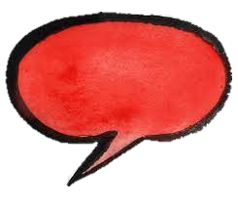
Τι ζητούσαν
οι εργάτες;
8 ώρες για δουλειά
8 ώρες για ψυχαγωγία
8 ώρες για ξεκούραση και ύπνο

Slide 6
Τι συνέβη τότε στο Σικάγο;
Κάθε μέρα οργανώνονται νέες διαδηλώσεις εργατών! Οι βιομήχανοι νοιώθουν να απειλούνται. Στις 3 Μάη η αστυνομία πυροβόλησε εναντίον εργατών που διαδήλωναν - κατά των απεργοσπαστών - έξω από το εργοστάσιο θεριστικών μηχανών «Μακ Κόρμικ». Ένας διαδηλωτής σκοτώθηκε επιτόπου και άλλοι τρεις υπέκυψαν στα τραύματά τους αργότερα, ενώ πολλοί τραυματίστηκαν.

Slide 7
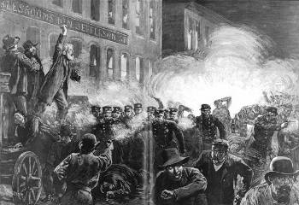
Την επόμενη μέρα έγινε διαδήλωση διαμαρτυρίας στην πλατεία Χεϊμάρκετ. Κάποια στιγμή, λίγο μετά την εμφάνιση της αστυνομίας, ακούστηκε μια τρομερή έκρηξη, καθώς κάποιος είχε ρίξει μια βόμβα:
«Ακολούθησε φοβερή σύγχυση.
Η αστυνομία πυροβολούσε άγρια προς όλες τις κατευθύνσεις, άνθρωποι έπεφταν στη γη, πολλοί είχαν τραυματιστεί, άλλοι έτρεχαν, βογκούσαν καθώς τους ποδοπατούσαν ή τους χτυπούσαν με τα κλομπς οι μανιασμένοι αστυνομικοί, ένας από τους οποίους είχε σκοτωθεί και 7 ήταν βαριά τραυματισμένοι».

Slide 8
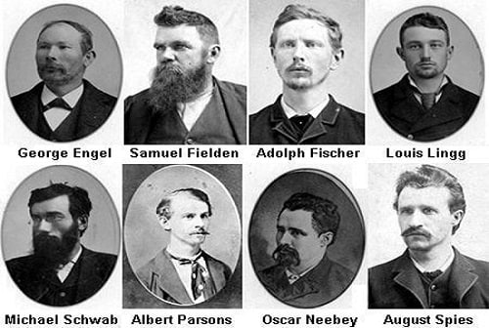
Το έγκλημα ήταν σχεδιασμένο και ολοκληρώθηκε λίγο καιρό μετά, όταν καταδικάστηκαν και εκτελέστηκαν οι ηγέτες της απεργίας Πάρσονς, Ένγκελ, Σπάις και Φίσερ.
Στην δίκη πριν την εκτέλεση ο Σπάις, απευθυνόμενος στον δικαστή είπε:
«Αν νομίζετε ότι με το να μας κρεμάσετε, θα συντρίψετε το εργατικό κίνημα, το κίνημα απ’ όπου τα εκατομμύρια των καταπιεσμένων, τα εκατομμύρια αυτών που εργάζονται σκληρά μέσα στη φτώχεια και τη μιζέρια, περιμένουν τη λύτρωση, αν αυτή είναι η γνώμη σας, τότε κρεμάστε μας! Εδώ θα ποδοπατήσετε μια σπίθα, αλλά εκεί κι εκεί, πίσω σας και μπροστά σας, παντού φλόγες ξεφυτρώνουν. Είναι μια υπόγεια φωτιά. Δεν μπορείτε να τη σβήσετε…».

Slide 9
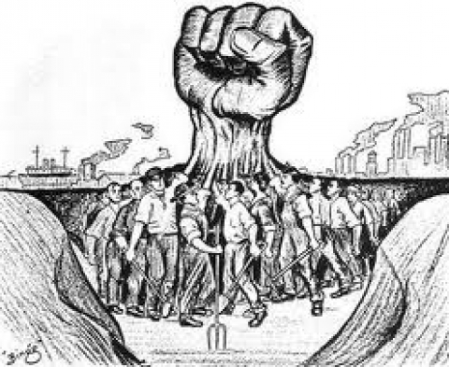
Οι θυσίες δεν πήγαν χαμένες :
185.000 απεργοί εργάτες
κατέκτησαν
το οκτάωρο. Για άλλους 200.000
εργάτες ο χρόνος εργασίας
μειώθηκε
από 12 σε 10 και 9 ώρες
την ημέρα.
Οι μισθοί των εργατών
αυξήθηκαν.

Slide 10
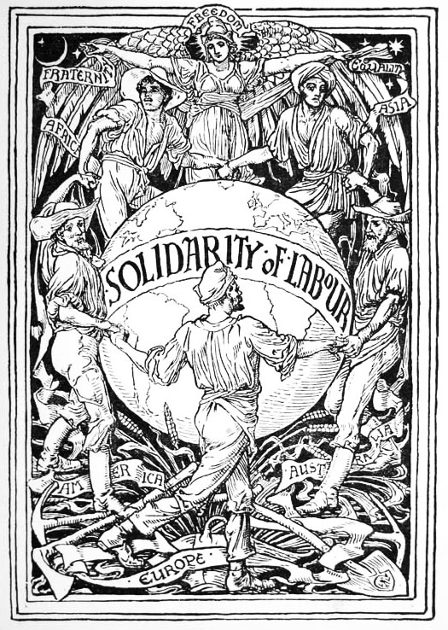
Από πότε γιορτάζουμε
την Πρωτομαγιά;
Η 1^{η} Μαΐου καθιερώθηκε ως Παγκόσμια Ημέρα των Εργατών το 1889 στο ιδρυτικό συνέδριο της Δεύτερης Διεθνούς Ένωσης των Εργατών. Από τότε και κάθε χρόνο αυτή τη μέρα, οι εργάτες σε όλο τον κόσμο διαδηλώνουν μαζί με τις οικογένειες τους. Τιμούν όσους θυσίασαν τη ζωή τους. Παλεύουν για το 8ωρο, για το δικαίωμα τους στη δουλειά και τη ζωή.

Slide 11
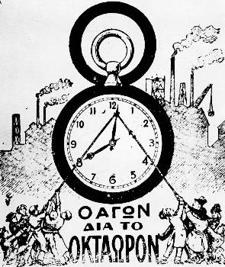
Πότε γιορτάστηκε
για πρώτη φορά
η Πρωτομαγιά
στην Ελλάδα;
Το 1893 γιορτάστηκε η πρώτη Πρωτομαγιά στην Ελλάδα μετά από κάλεσμα του Κεντρικού Σοσιαλιστικού Συλλόγου.
Τα δύο πρώτα αιτήματα του ψηφίσματος της συγκέντρωσης ήταν:
«α. Την Κυριακήν να κλείωνται τα καταστήματα καθ' όλην την ημέραν και οι εργάται
ν' αναπαύωνται.
β. Οι εργάται να εργάζωνται επί 8 ώρας την ημέραν και ν' απαγορευθή η εργασία εις τους ανηλίκους».

Slide 12
Ιστορικές Πρωτομαγιές
στην Ελλάδα
Πρωτομαγιά του 1936.Οι απεργιακοί αγώνες πολλών εργατικών κλάδων στη Θεσσαλονίκη, που ξεκίνησαν το Μάρτη, κλιμακώνονται την Πρωτομαγιά, με πανεργατική απεργία διαρκείας και παλλαϊκά συλλαλητήρια του λαού της Θεσσαλονίκης, τα οποία συνεχίζονται και τις επόμενες μέρες. Η κυβέρνηση Μεταξά δίνει εντολή στην αστυνομία να διαλύσει τους απεργούς με κάθε τρόπο.

Slide 13
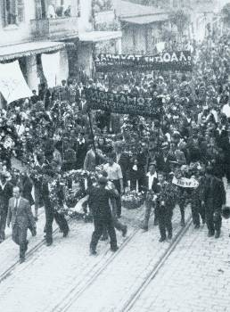
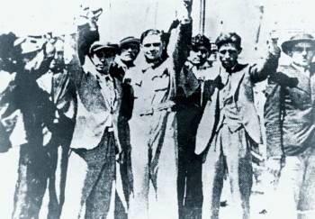

Slide 14
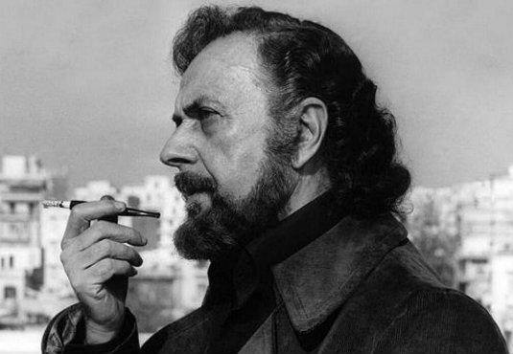
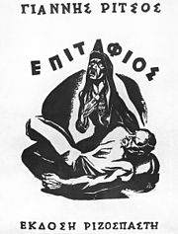
Σάββατο, 9 Μάη: Αρχίζει μεγάλη πανεργατική απεργία, η μεγαλύτερη που γνώρισε η Θεσσαλονίκη, 30.000 απεργοί, με τη συμπαράσταση όλου του λαού, καταλαμβάνουν το κέντρο της πόλης και διαδηλώνουν. Χωροφύλακες χτυπούν τους απεργούς και σκοτώνουν 9 διαδηλωτές, ενώ τραυματίζουν πάνω από 200. Πρώτος νεκρός ,είναι ο αυτοκινητιστής Τάσος Τούσης. Ο τραγικός του θάνατος θα εμπνεύσει τον μεγάλο μας ποιητή Γιάννη Ρίτσο να γράψει τον «Επιτάφιο».

Slide 15
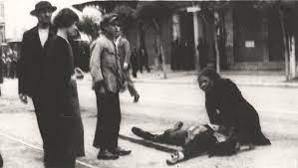
Γιε μου, σπλάχνο των σπλάχνων μου,
καρδούλα της καρδιάς μου,
πουλάκι της φτωχιάς αυλής,
ανθέ της ερημιάς μου,
Πώς κλείσαν τα ματάκια σου και δε θωρείς που
κλαίω
και δε σαλεύεις, δε γροικάς τα που πικρά
σου λέω;
(...)
Μέρα Μαγιού μού μίσεψες, μέρα Μαγιού σε χάνω,
άνοιξη, γιε, π' αγάπαγες κι ανέβαινες απάνω
στο λιακωτό και κοίταζες και δίχως να χορταίνεις
άρμεγες με τα μάτια σου το φως της οικουμένης (...)
Γλυκέ μου, εσύ δε χάθηκες, μέσα στις φλέβες μου είσαι.
Γιε μου, στις φλέβες ολουνών, έμπα βαθιά και ζήσε.
Επιτάφιος

Slide 16
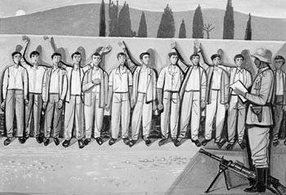
1944
Οι 200 εκτελεσμένοι κομμουνιστές στην Καισαριανή
Την Πρωτομαγιά του '44, οι δυνάμεις κατοχής, σε αντίποινα για την εξόντωση ενός Γερμανού στρατηγού και του επιτελείου του, εκτέλεσαν στο Σκοπευτήριο της Καισαριανής 200 κομμουνιστές, που τους πήραν από το στρατόπεδο του Χαϊδαρίου.

Slide 17
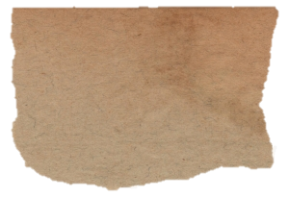
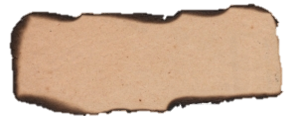
Λίγο πριν αντικρίσουν το εκτελεστικό απόσπασμα, κατά τη μεταφορά τους στο Σκοπευτήριο, πολλοί από τους μελλοθάνατους κατάφεραν να γράψουν μερικές λέξεις στα δικά τους αγαπημένα πρόσωπα και να πετάξουν τα σημειώματα στους δρόμους της Αθήνας.
Καλύτερα να πεθαίνει κανείς
στον αγώνα για τη λευτεριά,
παρά να σκλάβος.
Οταν ο άνθρωπος δίνει τη ζωή του
για ανώτερα ιδανικά,
δεν πεθαίνει ποτές.
Μήτσος Ρεμπούτσικας
Νίκος Μαριακάκης

Slide 18
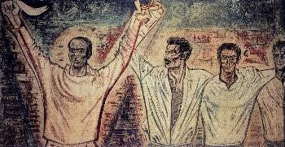

Slide 19
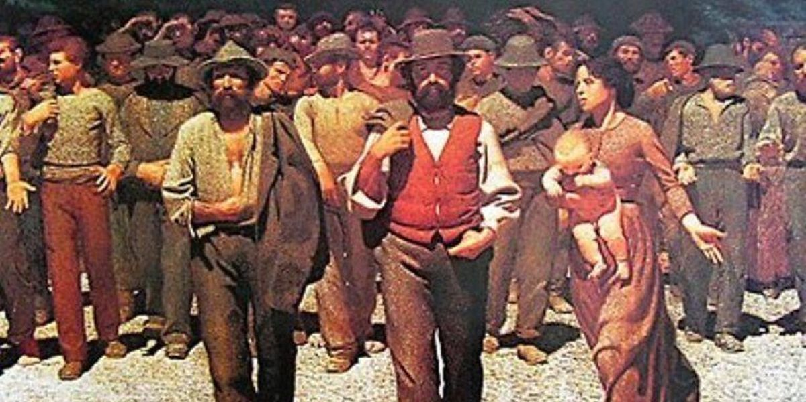
Η πρωτομαγιά είναι μέρα μνήμης, τιμής και αγώνα!

Slide 20
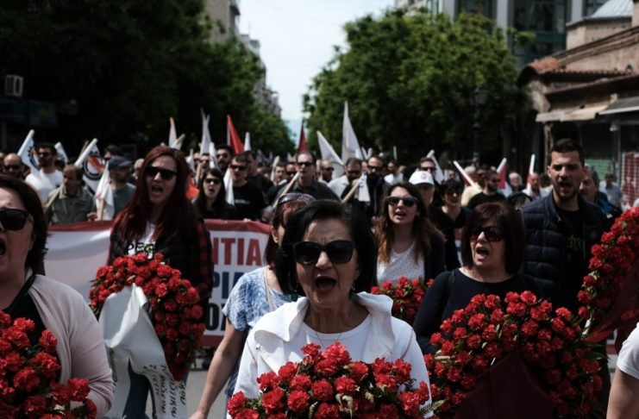
Οι εργαζόμενοι τιμούν τη μέρα αυτή, τους αγώνες του παρελθόντος και διεκδικούν καλύτερους όρους ζωής για το παρόν και το μέλλον!
Γιορτάζουν γιατί:
Είναι περήφανοι για την δουλειά τους.
Καμαρώνουν για όλα όσα φτιάχνουν με τα χέρια και το μυαλό τους.
Παίρνουν δύναμη όταν ενώνονται και καταλαβαίνουν πόσο πολλοί είναι!
Έχουν το δίκιο με το μέρος τους!

Slide 21
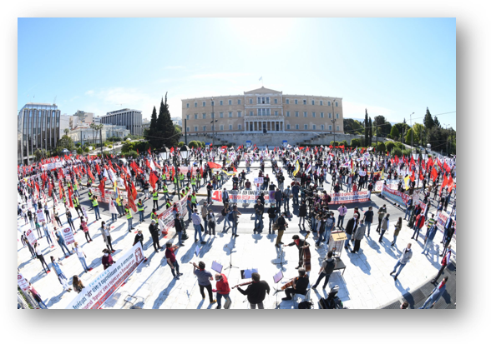
Διεκδικούν…
Να ζουν καλύτερα!
Να δουλεύουν και να αμείβονται περισσότερο! Να αξιοποιούνται όλα τα επιτεύγματα της τεχνολογίας και της επιστήμης για να κάνουν τη δουλειά τους πιο εύκολη και ακίνδυνη.
Να μπορούν να ξεκουράζονται, να απολαμβάνουν τις τέχνες, τον αθλητισμό, τα ταξίδια.
Να χαίρονται τα παιδιά τους.
Τα παιδιά όλου του κόσμου να πηγαίνουν σχολείο

Slide 22
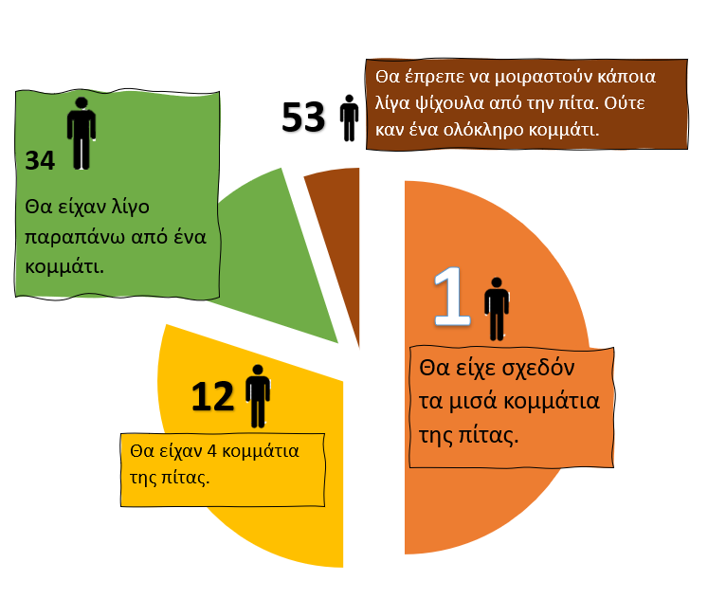
Αν στην Γη ζούσαν 100 άνθρωποι κι όλος
ο πλούτος της Γης ήταν μία πίτα με 10 κομμάτια….
Σήμερα

Slide 23
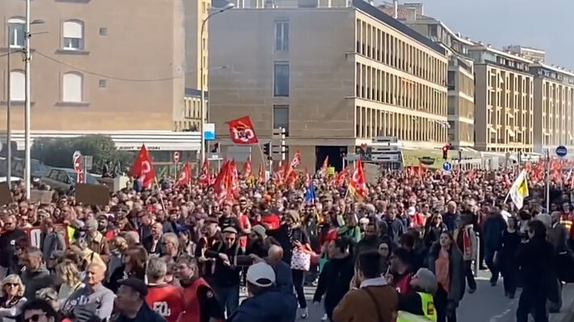
Έτσι…
Στην Γαλλία διεκδικούν να μην δουλεύουν μέχρι τα βαθιά γεράματα.

Slide 24
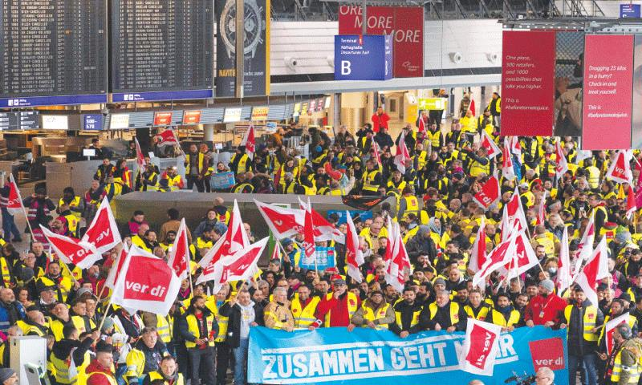
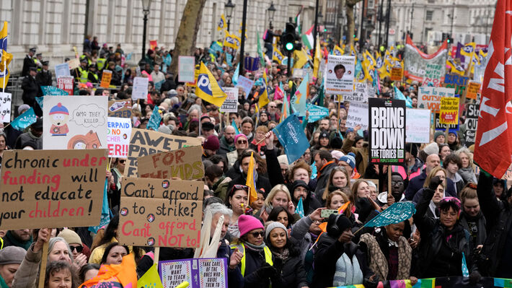
Στην Γερμανία και στην Αγγλία διεκδικούν αυξήσεις στους μισθούς.

Slide 25
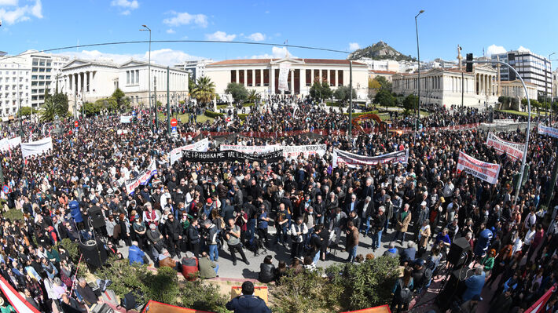
Στην Ελλάδα απεργούν για την προστασία της ζωής των ανθρώπων.

Slide 26
Κάθε χρόνο
σε όλον τον κόσμο…

Slide 27
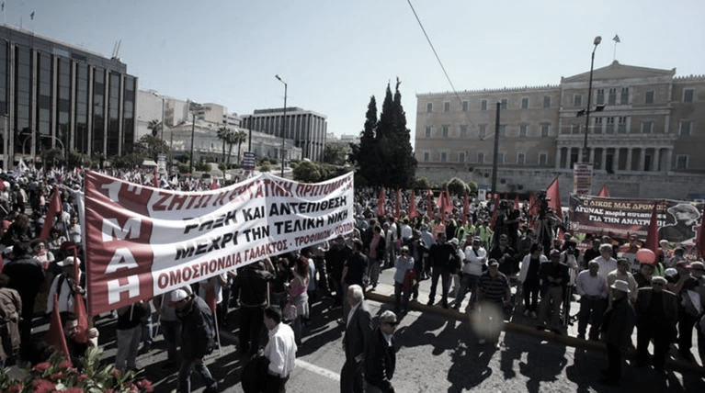
Ελλάδα

Slide 28
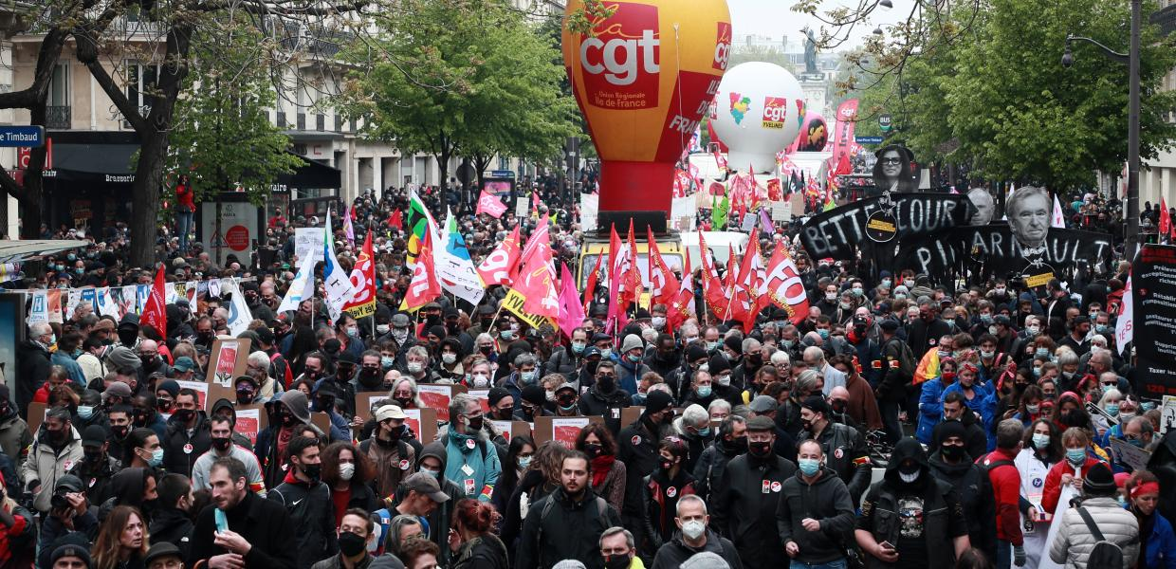
Γαλλία

Slide 29
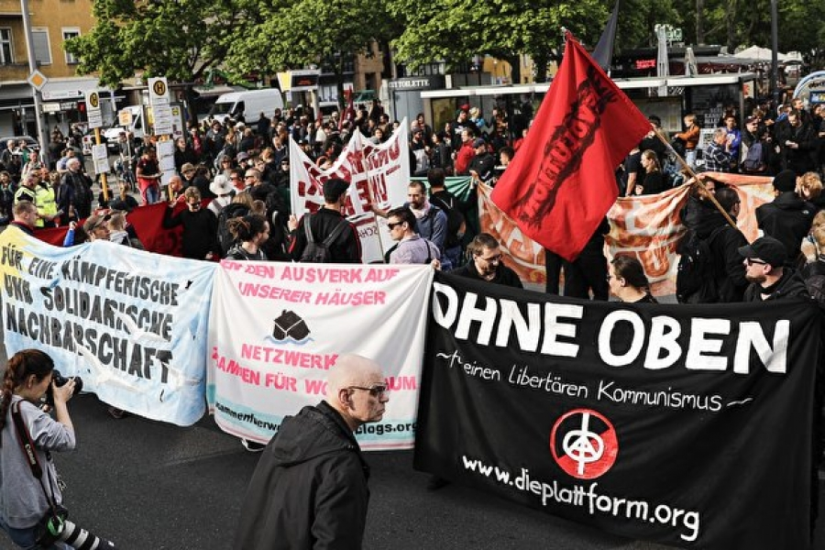
γγ
Γερμανία

Slide 30
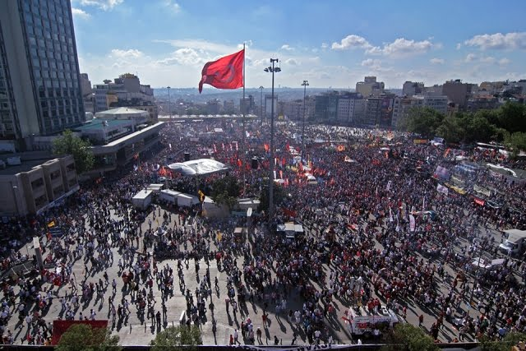
Τουρκία

Slide 31
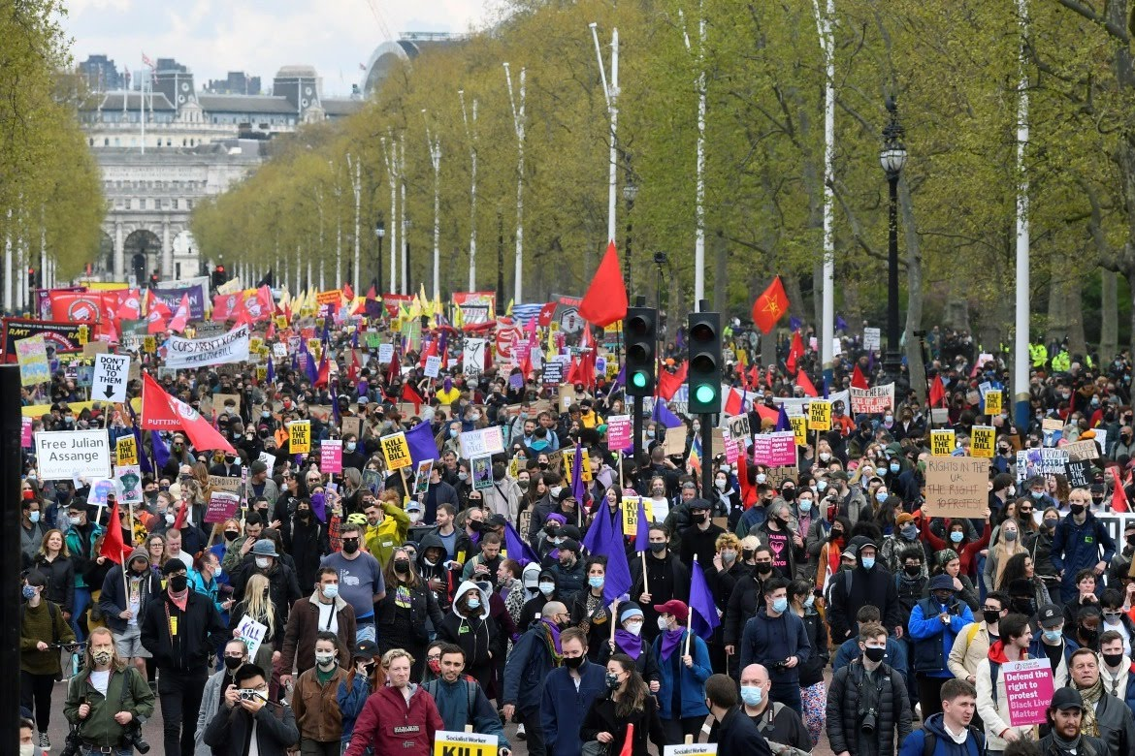
Αγγλία

Slide 32
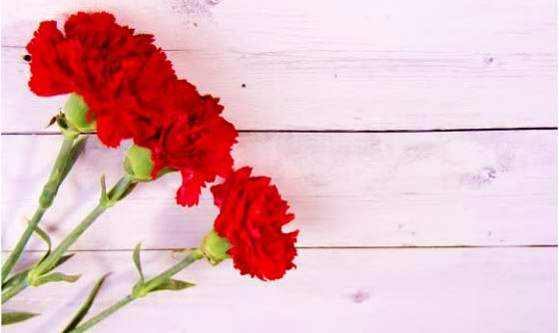
Τα λουλούδια της Πρωτομαγιάς είναι κόκκινα και θα ανθίζουν κάτω από τις πιο δύσκολες συνθήκες!

